Slide 1
3.2 古典概型
3.2.1 古典概型

Slide 2

一.复习
1.两个事件之间的关系包括包含事件、相等事件、互斥事件、对立事件，事件之间的运算包括和事件、积事件，这些概念的含义分别如何？
2.若事件A发生时事件B一定发生，则 .
若事件A发生时事件B一定发生，反之亦然，则A=B.若事件A与事件B不同时发生，则A与B互斥.若事件A与事件B有且
只有一个发生，则A与B相互对立.
3.概率的加法公式是什么？对立事件的概率有什么关系？
若事件A与事件B互斥，则 P（A+B）=P（A）+P（B）.
若事件A与事件B相互对立，则 P（A）+P（B）=1.

Slide 3
通过试验和观察的方法，可以得到一些事件的概率估计，但这种方法耗时多，操作不方便，并且有些事件是难以组织试验的.因此，我们希望在某些特殊条件下，有一个计算事件概率的通用方法.

Slide 4
古典概型

Slide 5
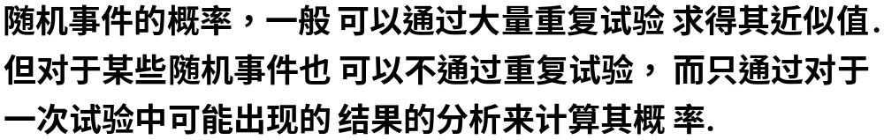
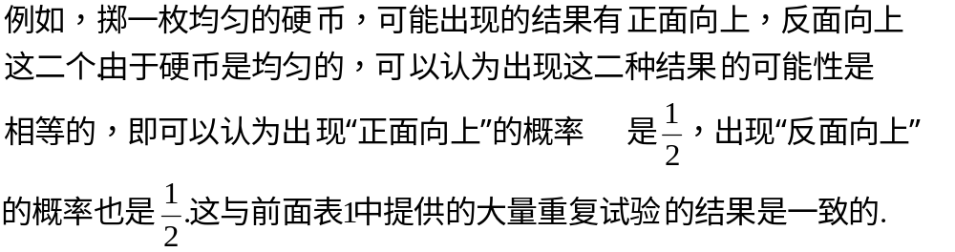
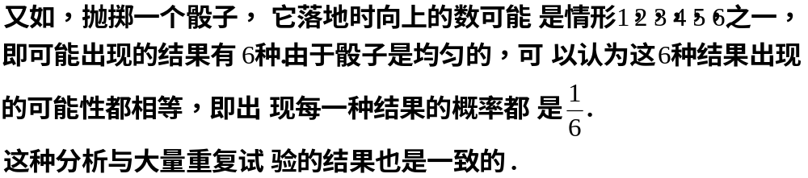

Slide 6
问题:
1.老师想从班上叫一位同学回答问题,你被叫到的
概率(机会, 可能性)是多大;
2.抛掷一个骰子,它落地时向上的数字是4的概率是多少.
随机事件的概率，一般可以通过大量重复试验求得其近似
值，但对于某些随机事件，也可以不通过重复试验，而只
通过对一次试验中可能出现的结果的分析来计算其概率，
这种计算随机事件概率的方法，比经过大量试验得出来的
概率，有更简便的运算过程，有更现实的计算方法.
随机现象的随机性:是指试验、调查之前来说的.而真正得出结果后，对于每一次试验，它只可能得到这些不确定结果中的某一种确定结果.我们在研究这一现象时，应当注意在试验前不能对这一现象找出它本身的内在规律.

Slide 7
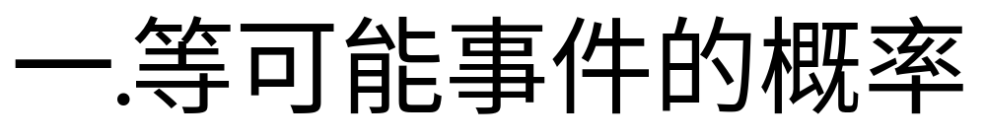
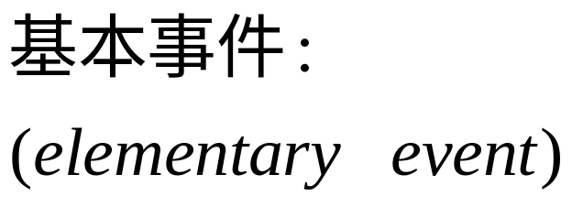
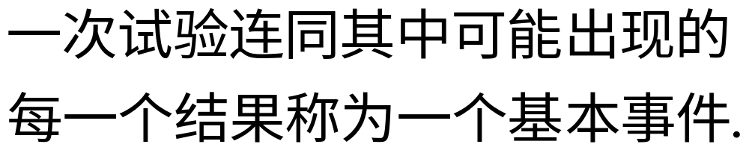
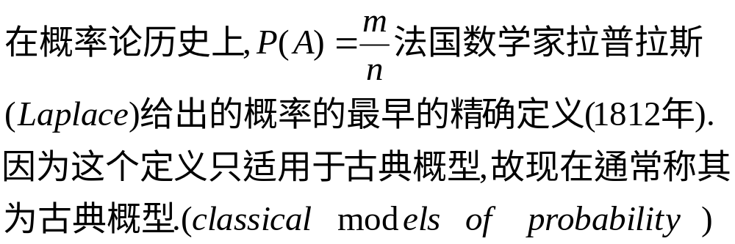
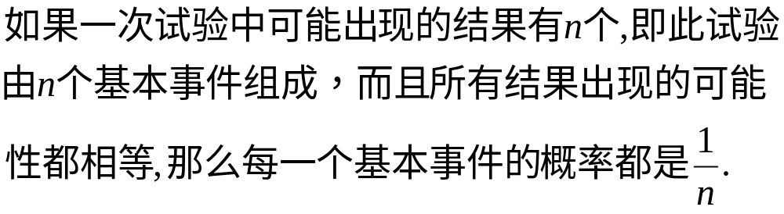
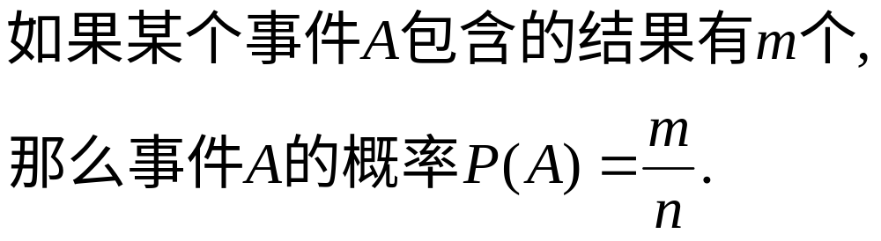
机会均等原理!

Slide 8
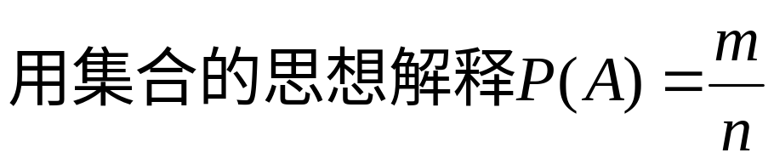
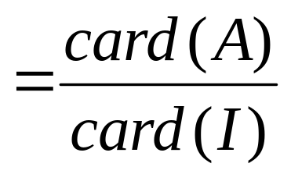
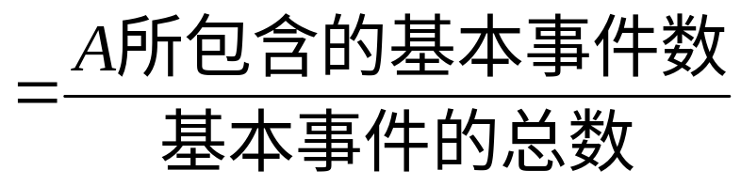
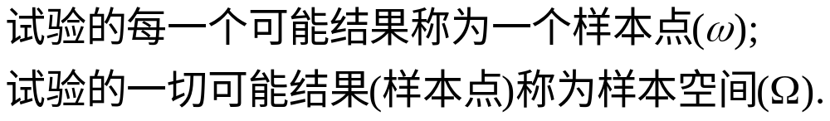
在射击练习中，“射击一次命中的环数”是古典概型吗？为什么？
不是，因为命中的环数的可能性不相等.
有限性和等可能性是古典概型的两个本质特点

Slide 9
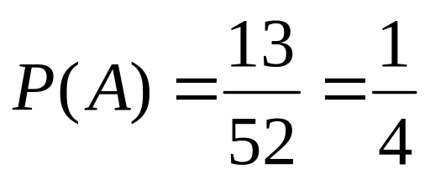
二.应用
例1.从52张扑克牌中任意抽取一张.求
（1）抽到一张花色是红心的牌的概率；
（2）抽到一张印有“A”字样的牌的概率.
解（1）由于从52张扑克牌中抽取一张花色是红心的牌（记作事件A）的13种结果是等可能性的，因此事件A的概率
第（2）题请同学们仿照（1）题自己写出解答过程.

Slide 10
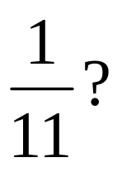
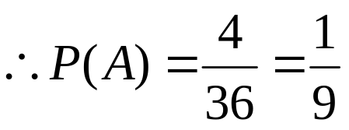
例2.一个均匀的正方体玩具的各个面上分别标以数1、2、3、4、5、6.将这个玩具先后抛掷2次，计算：
（1）一共有多少种不同的结果？
（2）其中向上的数之和是5的概率有多少种？
解：（1）将正方体玩具抛掷一次，它落
地时向上的数有6种结果，根据分步计数
原理，先后将这种玩具掷 2次一共有
6×6=36 不同的结果.
（2）在上面所有结果中，向上的数之和为5的结果有
（1，4）,（2，3）,（3，2）,（4，1）
设A为二次抛掷向上的数字之和为5的事件:

Slide 11
6
7
8
9
10
11
12
第二次抛掷后向上的数
5
·
8
9
10
11
6
7
4
·
5
6
7
8
9
10
3
·
4
5
6
7
8
9
2
·
3
4
5
6
8
7
1
·
2
3
4
5
6
7
·
·
·
·
·
·
1
2
3
4
5
6
第一次抛掷后向上的数
x+y=5

Slide 12
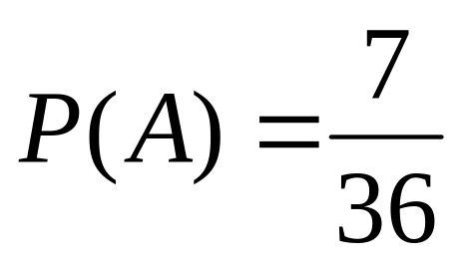
变式：将骰子先后抛掷2次，计算：向上的数之和是5的倍数的概率是多少？

Slide 13
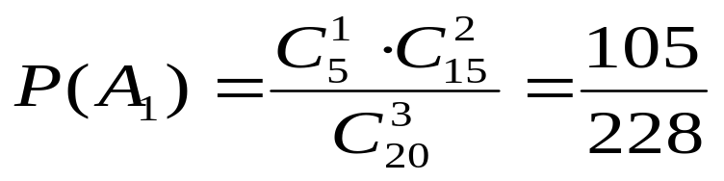
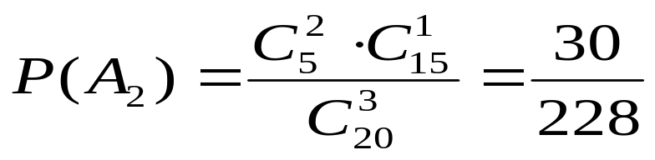
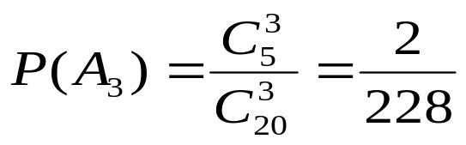
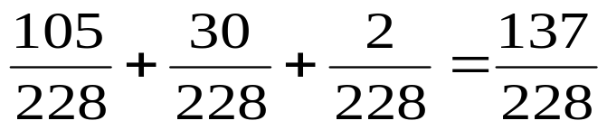
例3：在20件产品中，有15件一级品5件二级品，从
中任取3件，其中至少有1件为二级品的概率是多少？
解法一：设A₁ =恰有1件二级品； A₂ =恰有2件二级品
A₃ =恰有3件二级品，则
由于彼此互斥，所以3件产品中至
少有一件是二级品的概率为P（A₁+A₂+A₃）=P（A₁）
+P（A₂）+P（A₃）=
答：其中至少有1件二级品的概率是137/228

Slide 14
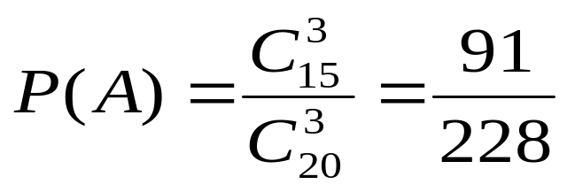
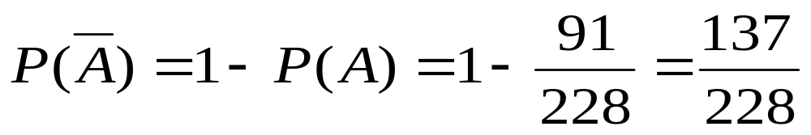
解法二：设A=3件全是一级品
由于“任取3件，至少有1件为二级品”是事件
A的对立事件，根据对立事件的概率加法公式得到：
答：其中至少有1件二级品的概率是137/228.

Slide 15
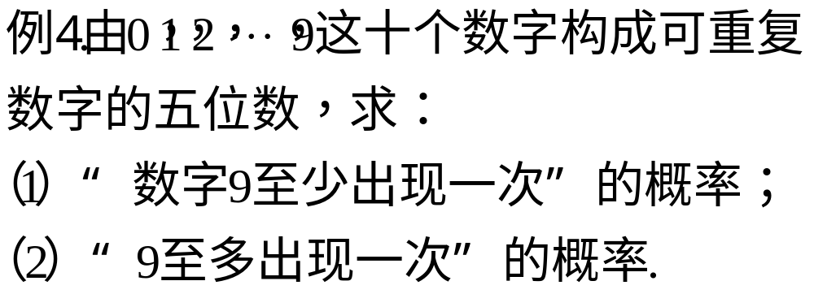
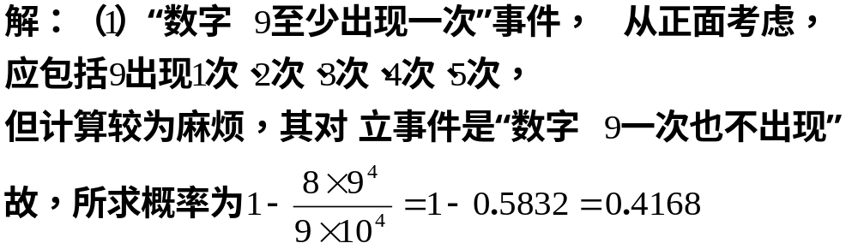
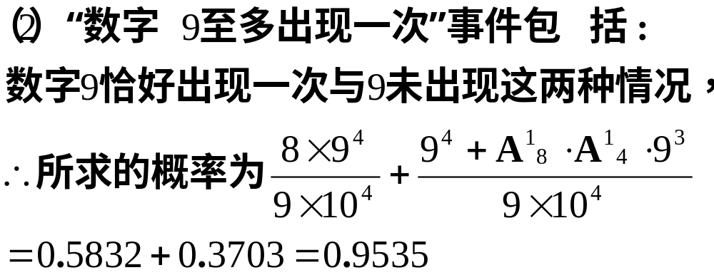

Slide 16
课堂综合应用

Slide 17
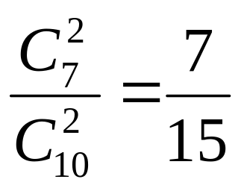
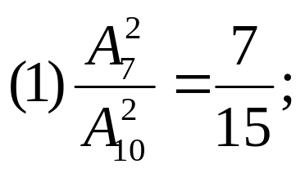
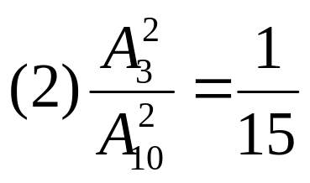
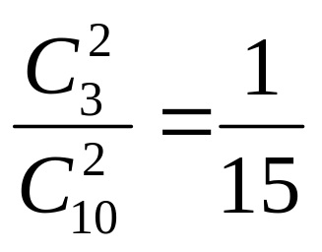
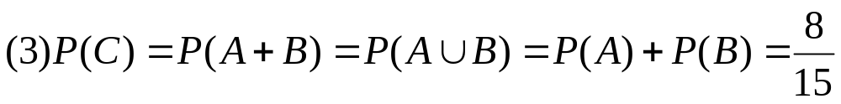
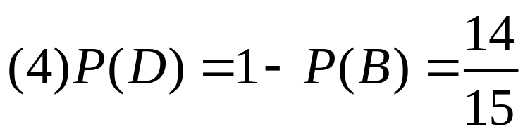
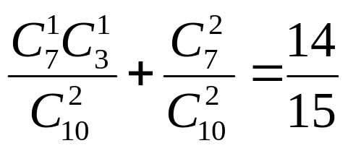
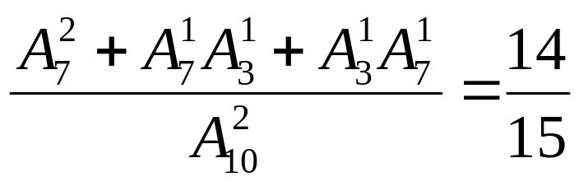
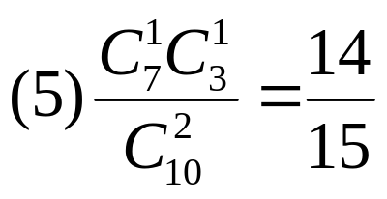
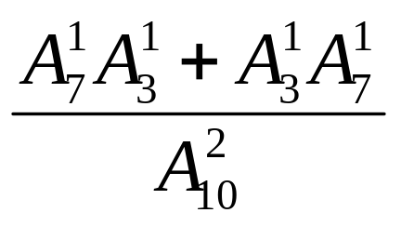
1.在一只袋子中装有7个红玻璃球,3 个绿玻璃球.从中无放回地任意抽取两次,每次只取一个.试求:
(1)取得两个红球的概率(A);
(2)取得两个绿球的概率(B);
(3)取得两个同颜色的球的概率(C);
(4)至少取得一个红球的概率(D);
(5)取得两个不同颜色的球的概率(E).(优化113)

Slide 18
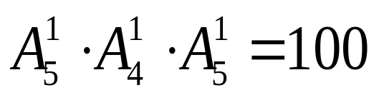
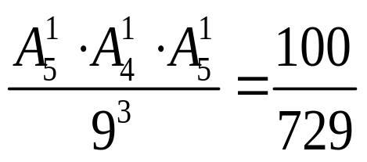
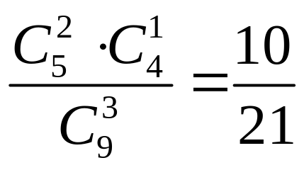
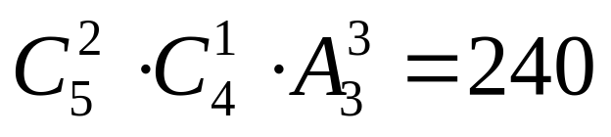
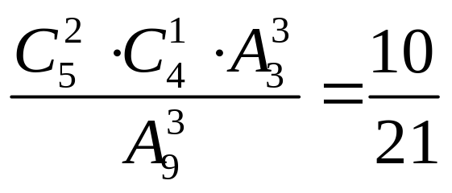
2．袋中有4个白球和5个黑球，连续从中取出3个球，计算：
（1）“取后放回，且顺序为黑白黑”的概率；
（2）“取后不放回，且取出2黑1白”的概率.
(1)
(2)

Slide 19
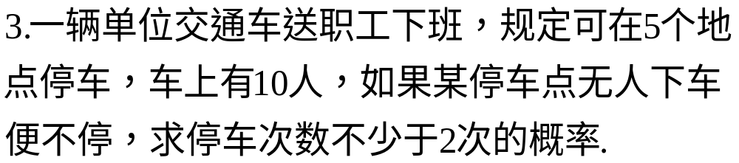
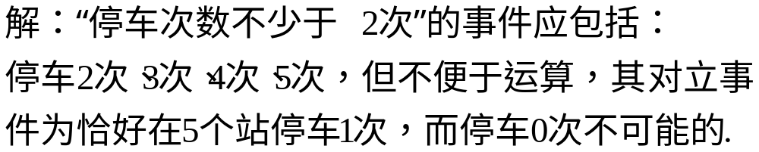
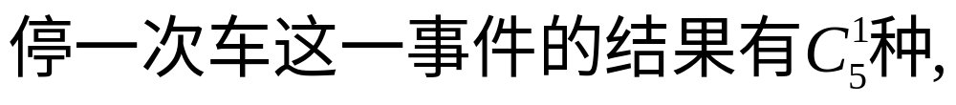
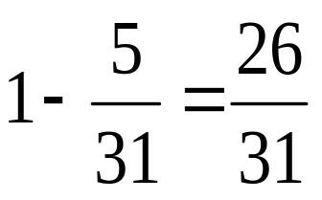
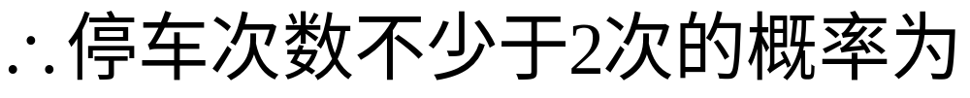

如果车上只有4人,那结果又如何?

Slide 20

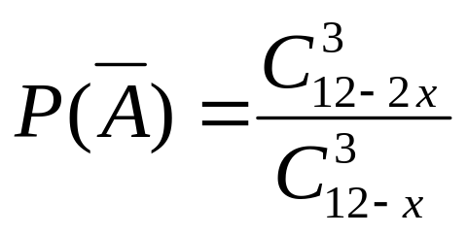
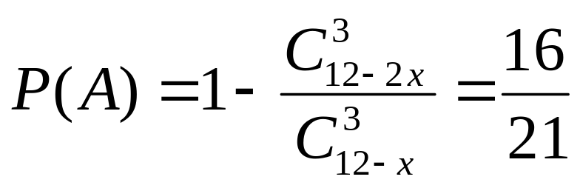
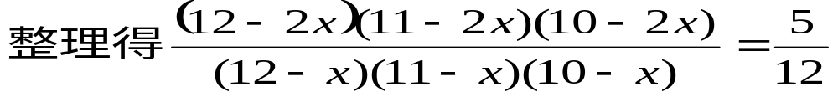
4.学校文艺队每个队员唱歌，跳舞至少会一门，已知会唱歌的有5人，会跳舞的有7人，现从中选3人，且至少要有一位既会唱歌又会跳舞的概率是16/21,问该队有多少人？
解:设该队既会唱歌又会跳舞的有x人，从而只会唱歌或只会
跳舞的只有（12-2x）人，设A=至少有一人既会唱歌又会跳舞；
=只会唱歌或只会跳舞
X=3 12-x=9 该队的人数为9人.

Slide 21
小结
1.基本事件是一次试验中所有可能出现的最小事件，且这些事件彼此互斥.试验中的事件A可以是基本事件，也可以是有几个基本事件组合而成的.
2.有限性和等可能性是古典概型的两个本质特点，概率计算公式P（A）=事件A所包含的基本事件的个数÷基本事件的总数，只对古典概型适用
3.有限性和等可能性是古典概型的两个本质特点，概率计算公式P（A）=事件A所包含的基本事件的个数÷基本事件的总数，只对古典概型适用
作业：
P133～134习题3.2 A组 ：
1，2，3，4.

